Slide 1
Distúrbios e Dificuldades Escolares: Disfunções Escolares
Sylvia Maria Ciasca
Profa. Dra. Associada III
Depto. de Neurologia
Faculdade de Ciências Médicas/ Unicamp

Slide 2
“Quando fracassamos em oferecer oportunidades à criança, na melhor das hipóteses seremos cúmplices no desperdício de potencial humano. Na pior das hipóteses, estaremos contribuíndo para o desenvolvimento de uma juventude sem esperança, sem moral e cujas vidas serão socialmente improdutivas, prejudicando suas próprias vidas, de suas comunidades e até de frágeis democracias”.
(Kofi Annan – Secretário Geral da ONU)

Slide 3
Quando a criança entra na escola é preciso considerar:
PROCESSO DE PASSAGEM
1) Fase do desenvolvimento
2) Transfere de uma aprendizagem interativa para outra mais complexa
3) Código de linguagem simples para um código convencional
4) Já tem passado, vive o presente e projeta o seu futuro

Slide 4
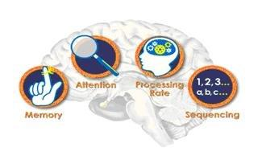
Para ler é necessário:
Sequencializar – determinar a ordem das letras dentro das palavras, das palavras dentro da frase
Velocidade de processamento – quanto maior for a taxa de processamento da informação, mais rápido se distingui os sons da fala, e se identifica as letras e palavras criando significados
Atenção – manter o foco na informação e ignorar outros estímulos
Memória – curto e longo prazo para reconhecimento de palavras , compreensão

Slide 5
Ler e Escrever
1) no ler e escrever prevalece a liberdade
2) são fatores determinantes do fracasso escolar
3)permitem articular conteúdos culturais
4) expandem a memoria
5)estimulam a produção independente de textos
6)determinam processos críticos de pensamento
(Alliente e Condemarim, 2013)

Slide 6
Fatores necessários para ler e escrever
1) Físicos e fisiológicos
2) idade cronológica e mental
3) gênero
4) aspectos sensoriais
5) maturidade emocional e social
6) fatores socioeconômicos e culturais
7) fatores perceptivos (visual, auditivo, visuomotor)
8) fator cognitivo
9) habilidades mentais especificas
(Alliente e Condemarim, 2013)

Slide 7
APRENDIZAGEM
Forma complexa de comportamento
Exige
Integridade de zonas ou áreas cerebrais
Processamento da informação oral e escrita
(LURIA, 1984; KANDEL et al., 2004)

Slide 8
APRENDIZAGEM FALHA
Alterações de áreas específicas do SNC
Noção de esquema corporal, lateralidade,
noção têmporo-espacial
Alterações Perceptomotoras
Problemas de aprendizagem
(LURIA, 1984; RONDAL &
SERON, 1995; KANDEL et al., 2003)

Slide 9
PROBLEMAS ESCOLARES
Distúrbio de Aprendizagem
Origem: neurológica
Dificuldade Escolar
Origem: pedagógica
FRACASSO ESCOLAR
(BETETTO, 1988; CIASCA, 1990;1994;2003)

Slide 10
DIFICULDADE APRENDIZAGEM
Tem em comum:
BAIXO DESEMPENHO ESCOLAR

Slide 11
DIFICULDADE ESCOLAR
Característica principal:
  Baixo rendimento escolar em atividades de leitura, escrita e raciocínio lógico-matemático
  Inteligência normal
  Oportunidades sociais e culturais adequadas
  Falhas estão relacionadas ao ensino, método, adequação escolar, preparo do professor, dificuldades socioeconômicas , estruturação do processo ensino-aprendizagem
(SMITH & STRICK, 2001 e
CAPELLINI, TONELOTTO, CIASCA, 2004)

Slide 12
Algumas características dos DE:
1) Fraco alcance da atenção – se distraí e perde rapidamente o interesse, deixa tarefas inacabadas.
2) Dificuldade em seguir instrução – pede ajuda repetidamente
3)Imaturidade social – age como se fosse mãos nova

Slide 13
4) Dificuldade de conversação - falar a palavra certa, ou fala muito
5) Inflexibilidade – “faz tudo a sua maneira”
6) Habilidades organizações deficientes – baixa inabilidade em lidar com tempo
7) Falta de destreza – deixa cair as coisas, lembrar compromissos
8) São crianças felizes e bem ajustadas – mas podem desenvolver problemas comportamentais e emocionais por outros fatore

Slide 14
Nem todas as dificuldades ou problemas são distúrbios de aprendizagem:
Muitas crianças são simplesmente mais lentas no desenvolvimento e aquisição de certas habilidades
Crianças são diferentes, não só no desenvolvimento, mas na forma de aprender

Slide 15
Ciclo dos distúrbios e dificuldades
de aprender
SALA DE AULA
Serviço terciário
de saúde
Posto
Outros encaminhamentos

Slide 16
59% de crianças após 4 anos de escolarização são analfabetas, temos confirmados queda progressiva no rendimento escolar
Destaca-se a década de 90 como pródiga em:
Programas de aceleração da aprendizagem
Regularização do fluxo escolar
Habilitação do professor
Iniciativas Isoladas
(MANN, 2003)

Slide 17
  INCIDÊNCIA – SEXO NO BRASIL
(GUARDIOLA, 1996; FONSECA, 1998;
CIASCA 2003/2004)

Slide 18
  INCIDÊNCIA – DA E DE
(GUARDIOLA, et. al. 1998;
HARRIS, 2000; CIASCA, 2003)

Slide 19
  ÁREAS DA APRENDIZAGEM
Habilidades acadêmicas básicas comprometidas em:
  Leitura;
  Escrita;
  Ortografia;
  Aritmética;
  Linguagem (compreensão e expressão).

Slide 20
  FATORES DESENCADEANTES E AGRAVANTES
Problemas educacionais (metodologia de alfabetização);
Problemas sócio-econômicos-culturais;
Problemas emocionais;
Problemas motivacionais
Histórico familiar de aprendizagem

Slide 21
Crianças mais propensas a ter sucesso escolar,
são os que tem pais mais informados e incentivadores
Só este fator pode superar a qualidade deo programa escolar ou a gravidade de seu déficit.
Pais e professores realmente precisam trabalhar de modo efetivo, dentro de programa educacional adequado

Slide 22
Métodos didáticos de sucesso com alguns estudantes:
são completamente inúteis em crianças com dificuldade escolar
2) alunos fracos são vitimas da própria
incapacidade da escola
3) Existem imensos desajustes individuais e
culturais no sistema escolar
(Smith e Strick, 2012)

Slide 23
  FRACASSO ESCOLAR
Base do conhecimento empobrecida – falhas em habilidades básica
Distúrbios na linguagem leitura, escrita, audição raciocínio matemático
Fracasso escolar
Déficits estratégicos
Baixa auto-estima
Motivação reduzida
(GERBER, 1996; CAPELLINI & OLIVEIRA,2003)

Slide 24
Transtorno de Aprendizagem
é um termo que abriga inúmeros conjuntos de causas, sintomas, tratamentos
Porque pode ser demonstrado de várias formas
Dificultando o diagnóstico

Slide 25
Bases Neurobiológicas dos Distúrbios de Aprendizagem
Incluem estudos:
  genéticos
  desenvolvimento do Sistema Nervoso
  estrutura e funcionamento cerebral
  habilidades neuropsicológica
(BROWN & MINNS, 1999)

Slide 26
DISTÚRBIO DE APRENDIZAGEM
Característica principal:
  Baixo rendimento escolar em atividades de leitura, escrita e raciocínio lógico-matemático
  Inteligência normal
  Oportunidades sociais e culturais adequadas
  Origem cortical, que pode ser resultante de disfunções em áreas como: pré-frontais, parietal inferior, temporal inferior e médio
  Falha na seleção, processamento, armazenamento, codificação do estímulo
( SMITH & STRICK, 2001; GALABURDA, 2003;
CAPELLINI, TONELOTTO, CIASCA, 2004)

Slide 27
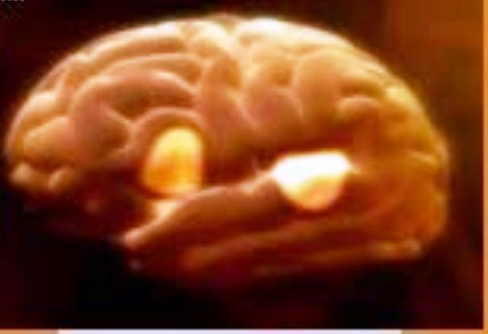
Distúrbio de Aprendizagem
Origem cortical, que pode ser resultante
de disfunções em áreas como:
  Pré-frontais
  Parietal Inferior
  Temporal Inferior
  Médio
(WHITMORE & BAX, 1999; GALABURDA, 2003)

Slide 28
  Principais queixas apresentadas por crianças com DE
(PASSERI, 2003/ DISAPRE)

Slide 29
DA – não são um grupo homogêneo
Dependem de estratégias cognitivas e estilos de processamento
Não são estáveis – variam com a idade cronológica e subtipos de aprendizagem
(Crews & D’Amato, 2009)

Slide 30
DA – não é um distúrbio simples, envolve muitas áreas cerebrais e condições cerebrais, que estão envolvidas no ato de ler, escrever e cálculo matemático.
Frequentemente co-ocorre com dificuldades nas habilidades sociais, distúrbios comportamentais e emocionais
Porém o déficit primário e básico esta na leitura e escrita, e não em outros fatores

Slide 31
80% do indivíduos com DA tem uma inabilidade na área de leitura;
a manifestação de uma inabilidade de aprendizagem é contingente ao tipo de instrução, métodos e ambiente fornecidos,
inabilidades de aprendizagem variam grau de severidade (leve, moderada e severas).
(NJCLD, 2007)

Slide 32
As definições mais usadas de inabilidades de aprendizagem tendem a ser razoavelmente similares em relação a disfunção de natureza neuropsicológica
Identificar: fator causal preliminar
fatores de exclusão
(NJCLD, 2007)

Slide 33
Elementos Comuns:
Disfunção neurológica
Formas de desenvolvimento desiguais
Dificuldades em tarefas acadêmicas
Exclusão de outras causas
Diagnóstico Diferencial:
Transtorno Mental
Distúrbios Psiquiátricos
Distúrbios de Linguagem
Distúrbios Sensoriais Primários
Distúrbios Neurológicos
TDA/H
(Ciasca, 2010)

Slide 34
DA – ENVOLVE DÉFICITS ESPECÍFICOS
Linguagem receptiva
Linguagem expressiva
Leitura
Compreensão da leitura
Escrita
Cálculo Matemático
Raciocínio Matemático

Slide 35
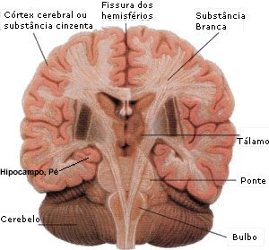
Distúrbio de Aprendizagem
Verbais
Mediados pelo Hemisfério Esquerdo
Leitura
Soletração
Escrita
Processamento: visual, auditivo, motor
Não Verbais
Mediados pelo Hemisfério Direito
Percepção táctil
Coordenação Psicomotora
Organização viso espacial
Calculo matemático
Dislexia
Disgrafia
Discalculia
Disortografia

Slide 36
  Crianças com queixa de Dificuldade Escolar
Distribuição de crianças segundo aprovação ou não nos exames escolares – Tal fato acontece mesmo não havendo mais reprovação escolar
(PASSERI, 2003 / DISAPRE)

Slide 37
Qualidade do Diagnóstico está:
Em olhar a criança e saber que crianças são diferentes
Falar com a família
Buscar a escola e o professor
O diagnóstico não é um ato solitário
Ser humilde em aceitar o saber do outro
Usar todos e quais quer recursos para melhorar a vida acadêmica, social e familiar das crianças
Buscar processos interventivos (terapêuticos, pedagógicos e/ou medicamentoso)
Realizar um diagnóstico com tempo e curiosidade
(Drouet, 2011)

Slide 38
Pesquisas sobre o tema | Principais Achados
Distúrbio de aprendizagem | Medidas de discrepância entre o QI e a atividade da aprender, não necessáriamente identificam o distúrbio, mas são a base para as dificuldades de leitura
 | Demonstram similaridade no processamento da informação, aspectos genéticos e neurofisiológicos.
 | Estudos epidemiológicos indicam a manifestação tanto em meninos como em meninas, com maior há predomínio de meninos
 | Os DA persistem até a idade adulta, em apoximadamente 76% os casos
 | Crianças com DA diferem uma das outras nos processos de leitura – não há uma forma única de classificação destas crianças

Slide 39
ATENÇÃO | TA aumentam a severidade dos distúrbios de aprendizagem
 | Aproximadamente 15% dos estudantes com DA TEM TA. Aproximadamente 35% dos estudantes com TA TEM DE
Genética | Evidência genética como base dos DA. O déficit fonológico pode refletir fator de hereditariedade
Neurologia | O fluxo sanguíneo regional, está associado a perda da ativação normal na região temporal esquerda
Intervenção | Os DA se beneficiam com programas de aplicação técnica . Intervenção – longitudinal

Slide 40
Consequências dos Distúrbios e Dificuldades de Aprendizagem:
a pecha de incompetente e desajustado, desfocando a responsabilidade da “Instituição- escola” para o indivíduo,
exigências aquém ou além da competência dos alunos.
A pouca ou ineficiente estimulação dos professores, ou mesmo as relações educador/educando estabelecidas de forma conflitada, a inabilidade dos educadores para observar e detectar as reais deficiências manifestadas pelos seus alunos, o que impede a possibilidade de diagnóstico e tratamentos precoces e preventivos.
4) à família mantém as altas ou baixas expectativas que são projetadas nos filhos

Slide 41
5) Falta de observação dos aspectos individuais (cognitivos ou afetivo-emocionais), os familiares e os da comunidade como um todo.
6) O precoce processo de aquisição da leitura e escrita, sem dar a devida estimulação às habilidades, o que acarretará em prejuízo à aquisição.
7) A falta de observação e encaminhamento da criança pelo educador dificulta o planejamento de métodos adequados e específicos para o diagnóstico e processos interventivo.
8)Dificuldade de indicações de escolas e projetos educacionais que possam ser continentes a essas crianças e que trabalhem envolvendo a orientação familiar conjuntamente.

Slide 42
Estudos revelam que há relação entre dificuldades de leitura e delinqüência juvenil - adolescentes desajustados na escola geralmente apresentam dificuldades na aprendizagem
Provocam desenvolvimento diferente da personalidade devido aos estigmas
discriminação e exclusão sociais
chamam atenção pelos aspectos negativos resultante : problemas no comportamento
relacionamentos instáveis no trabalho e no plano afetivo
maior importância do diagnóstico dos distúrbios e
dificuldades de aprendizagem: os caminhos que o indivíduo
irá seguir dependem dos recursos que a escola e a família
irão nele investir.

Slide 43
  PASSOS PRINCIPAIS PARA ENSINAR
Identificar a principal dificuldade em determinadas habilidades
Selecionar e observar a resposta do aluno
Definir uma linha mestra de ensino
Medir desempenho
Trabalhar a linha básica
Prever desempenho futuro
(DOCKRELL & McSHANE, 2000)

Slide 44
  PRINCIPAIS PASSOS PARA APRENDER
Promover a autoconfiança da criança
Dar ao professor um ponto de partida para a intervenção
Desenvolver programas que atendam todos os tipos de desempenho;
Abordar fatores que sejam realmente necessários para o melhor desempenho da criança
Não esquecer que aprendizagem é única, individual, tem grau e qualidades próprias do indivíduo.
(SCOZ, 1994; FONSECA, 1998; DOCKRELL & McSHANE, 2000)

Slide 45
Os Desafios da alfabetização plena:
FORMA DE EXCLUSÃO – NÚMEROS AGRAVANTES
1) aumento da escolarização – não assegura a alfabetização
2) 1 em 4 brasileiros atinge níveis plenos em leitura, escrita e matemática
3) houve redução do analfabetismo – 62% nível superior, 35% ao nível médio em níveis rudimentares
4) são poucas as chances de um jovem sem competência linguística desenvolver-se e desfrutar de possibilidades sociais e profissionais
(Indicador de Analfabetismo Funcional, Instituto Paulo Negro, Ação Educativa, 2014)

Slide 46
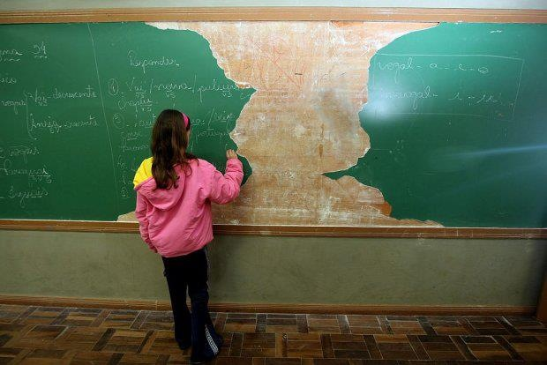
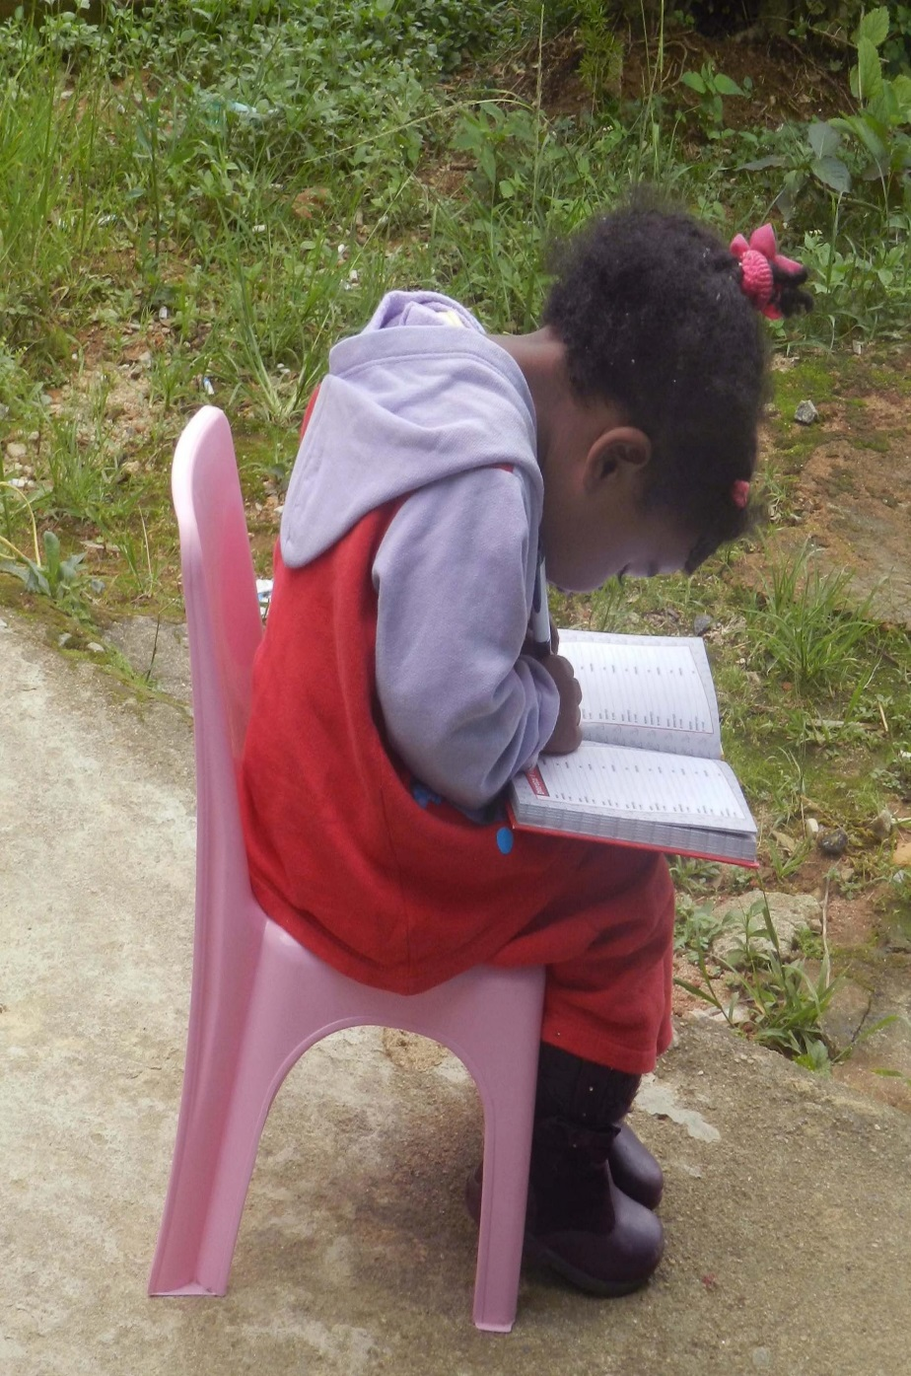


Slide 47
Obrigado sciasca@fcm.uniccamp.br

